Slide 1

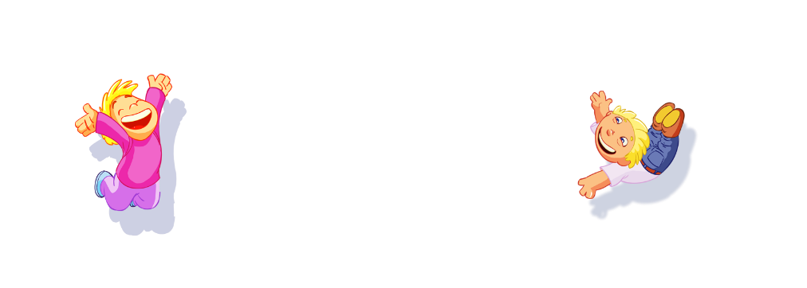

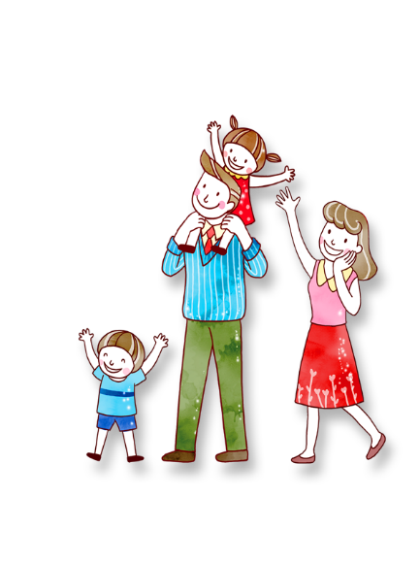


CHÀO MỪNG CÁC THẦY CÔ GIÁO VÀ CÁC EM ĐẾN VỚI TIẾT
TIẾNG VIỆT
LỚP 1C
Cây liễu dẻo dai
Cây liễu dẻo dai
Cây liễu dẻo dai
GIÁO VIÊN: NGUYỄN NGỌC CHI

Slide 2



1
Khởi động

Slide 3
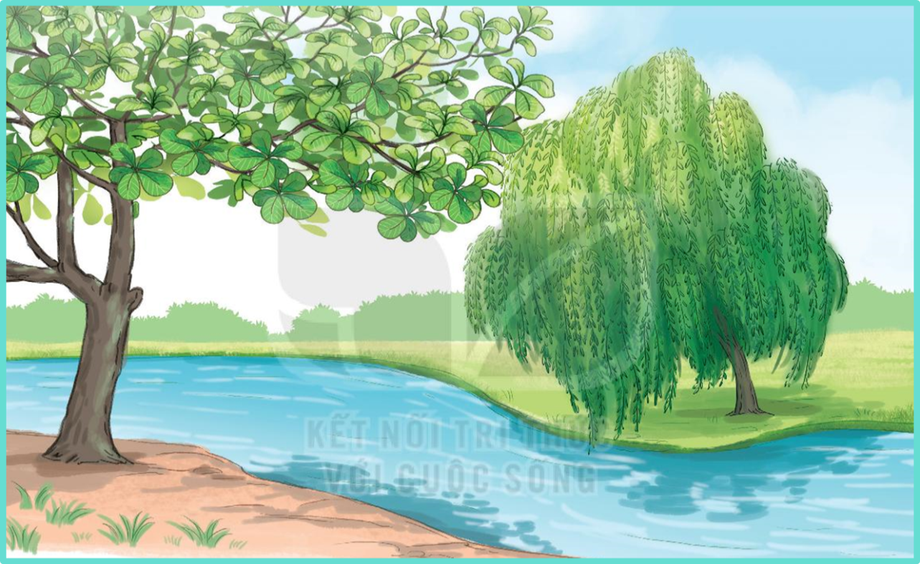
Tiếng Việt
Khám phá
1. Quan sát tranh và thảo luận nhóm để nói về điểm khác nhau giữa hai cây trong tranh:
- Về thân cây, cành cây và lá cây

Slide 4
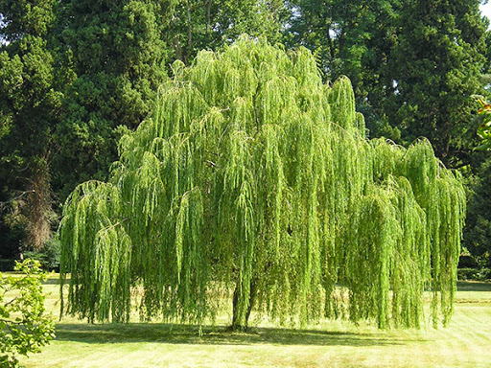
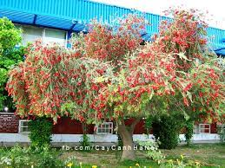
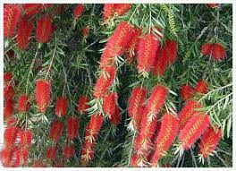
Tiếng Việt
Khám phá

Slide 5









Bài 5
Bài 5
Bài 5
Cây liễu dẻo dai
Cây liễu dẻo dai
Cây liễu dẻo dai
Notes:
更多模板请关注：https://haosc.taobao.com

Slide 6
2
Đọc

Slide 7
Cây liễu dẻo dai
Trời nổi gió to. Cây liễu không ngừng lắc lư. Thấy vậy, Nam rất lo cây liễu sẽ bị gãy. Nam hỏi mẹ:
Mẹ ơi, cây liễu mềm yếu thế, liệu có bị gió làm gãy không ạ?
Mẹ mỉm cười đáp:
Con yên tâm, cây liễu sẽ không sao đâu!
Mẹ giải thích thêm:
- Thân cây liễu tuy không to nhưng dẻo dai. Cành liễu mềm mại, có thể chuyển động theo chiều gió. Vì vậy, cây không dễ bị gãy. Liễu còn là loài cây dễ trồng. Chỉ cần cắm cành xuống đất, nó có thể nhanh chóng mọc lên cây non.
(Hải An)

Slide 8
Cây liễu dẻo dai
Trời nổi gió to. Cây liễu không ngừng lắc lư. Thấy vậy, Nam rất lo cây liễu sẽ bị gãy. Nam hỏi mẹ:
Mẹ ơi, cây liễu mềm yếu thế, liệu có bị gió làm gãy không ạ?
Mẹ mỉm cười đáp:
Con yên tâm, cây liễu sẽ không sao đâu!
Mẹ giải thích thêm:
- Thân cây liễu tuy không to nhưng dẻo dai. Cành liễu mềm mại, có thể chuyển động theo chiều gió. Vì vậy, cây không dễ bị gãy. Liễu còn là loài cây dễ trồng. Chỉ cần cắm cành xuống đất, nó có thể nhanh chóng mọc lên cây non.
(Hải An)
1
2
3
4
5
6
7
8
9
10

Slide 9
næi giã
l¾c lư
lo l¾ng
Thấy vậy, Nam rất lo cây liễu sẽ bị gãy.
Nam hỏi mẹ:
- Mẹ ơi, cây liễu mềm yếu thế, liệu có bị gió làm gãy không ạ?
thể nhanh chóng mọc lên cây non.
(Hải An)

Slide 10
Thấy vậy, Nam rất lo cây liễu sẽ bị gãy.
Nam hỏi mẹ:
- Mẹ ơi, cây liễu mềm yếu thế, liệu có bị gió làm gãy không ạ?

Slide 11
Cây liễu dẻo dai
Trời nổi gió to. Cây liễu không ngừng lắc lư. Thấy vậy, Nam rất lo cây liễu sẽ bị gãy. Nam hỏi mẹ:
Mẹ ơi, cây liễu mềm yếu thế, liệu có bị gió làm gãy không ạ?
Mẹ mỉm cười đáp:
Con yên tâm, cây liễu sẽ không sao đâu!
Mẹ giải thích thêm:
- Thân cây liễu tuy không to nhưng dẻo dai. Cành liễu mềm mại, có thể chuyển động theo chiều gió. Vì vậy, cây không dễ bị gãy. Liễu còn là loài cây dễ trồng. Chỉ cần cắm cành xuống đất, nó có thể nhanh chóng mọc lên cây non.
(Hải An)
1
2
3
1
4
5
6
2
7
8
9
10

Slide 12
Cây liễu dẻo dai
Trời nổi gió to. Cây liễu không ngừng lắc lư.Thấy vậy, Nam rất lo cây liễu sẽ bị gãy. Nam hỏi mẹ:
- Mẹ ơi, cây liễu mềm yếu thế, liệu có bị gió làm gãy không ạ?
Mẹ mỉm cười đáp:
- Con yên tâm, cây liễu sẽ không sao đâu!
Mẹ giải thích thêm:
- Thân cây liễu tuy không to nhưng dẻo dai. Cành liễu mềm mại, có thể chuyển động them chiều gió.Vì vậy, cây không dễ bị gãy. Liễu còn là loài cây dễ trồng. Chỉ cần cắm cành xuống đất, nó có thể nhanh chóng mọc lên cây non.
(Hải An)
1
2

Slide 13
Cây liễu dẻo dai
Trời nổi gió to. Cây liễu không ngừng lắc lư.Thấy vậy, Nam rất lo cây liễu sẽ bị gãy. Nam hỏi mẹ:
- Mẹ ơi, cây liễu mềm yếu thế, liệu có bị gió làm gãy không ạ?
Mẹ mỉm cười đáp:
- Con yên tâm, cây liễu sẽ không sao đâu!
Mẹ giải thích thêm:
- Thân cây liễu tuy không to nhưng dẻo dai. Cành liễu mềm mại, có thể chuyển động them chiều gió.Vì vậy, cây không dễ bị gãy. Liễu còn là loài cây dễ trồng. Chỉ cần cắm cành xuống đất, nó có thể nhanh chóng mọc lên cây non.
(Hải An)
1
lắc lư: nghiêng bên nọ, nghiêng bên kia
2

Slide 14
Cây liễu dẻo dai
Trời nổi gió to. Cây liễu không ngừng lắc lư.Thấy vậy, Nam rất lo cây liễu sẽ bị gãy. Nam hỏi mẹ:
- Mẹ ơi, cây liễu mềm yếu thế, liệu có bị gió làm gãy không ạ?
Mẹ mỉm cười đáp:
- Con yên tâm, cây liễu sẽ không sao đâu!
Mẹ giải thích thêm:
- Thân cây liễu tuy không to nhưng dẻo dai. Cành liễu mềm mại, có thể chuyển động theo chiều gió.Vì vậy, cây không dễ bị gãy. Liễu còn là loài cây dễ trồng. Chỉ cần cắm cành xuống đất, nó có thể nhanh chóng mọc lên cây non.
1
2

Slide 15
Mẹ giải thích thêm:
- Thân cây liễu tuy không to nhưng dẻo dai.

Slide 16
Chỉ cần cắm cành xuống đất, nó có thể nhanh chóng mọc lên cây non.

Slide 17
dẻo dai: có khả năng chịu đựng trong khoảng thời gian dài
mềm mại: mềm và gợi cảm giác dẻo dai
Cây liễu dẻo dai
Trời nổi gió to. Cây liễu không ngừng lắc lư.Thấy vậy, Nam rất lo cây liễu sẽ bị gãy. Nam hỏi mẹ:
- Mẹ ơi, cây liễu mềm yếu thế, liệu có bị gió làm gãy không ạ?
Mẹ mỉm cười đáp:
- Con yên tâm, cây liễu sẽ không sao đâu!
Mẹ giải thích thêm:
- Thân cây liễu tuy không to nhưng dẻo dai. Cành liễu mềm mại, có thể chuyển động theo chiều gió.Vì vậy, cây không dễ bị gãy. Liễu còn là loài cây dễ trồng. Chỉ cần cắm cành xuống đất, nó có thể nhanh chóng mọc lên cây non.
1
2

Slide 18
Cây liễu dẻo dai
Trời nổi gió to.Cây liễu không ngừng lắc lư. Thấy vậy, Nam rất lo cây liễu sẽ bị gãy. Nam hỏi mẹ:
- Mẹ ơi, cây liễu mềm yếu thế, liệu có bị gió làm gãy không ạ?
Mẹ mỉm cười đáp:
- Con yên tâm, cây liễu sẽ không sao đâu!
Mẹ giải thích thêm:
- Thân cây liễu tuy không to nhưng dẻo dai.Cành liễu mềm mại, có thể chuyển động theo chiều gió. Vì vậy, cây không dễ bị gãy. Liễu còn là loài cây dễ trồng. Chỉ cần cắm cành xuống đất, nó có thể nhanh chóng mọc lên cây non.
(Hải An)
1
2

